Slide 1
Webdesign
Quellen:
Herdt-Verlag: HTML5 Grundlagen der Erstellung von Webseiten (4.Ausgabe, 2017)

Slide 2
05 Organisation und Struktur

Slide 3
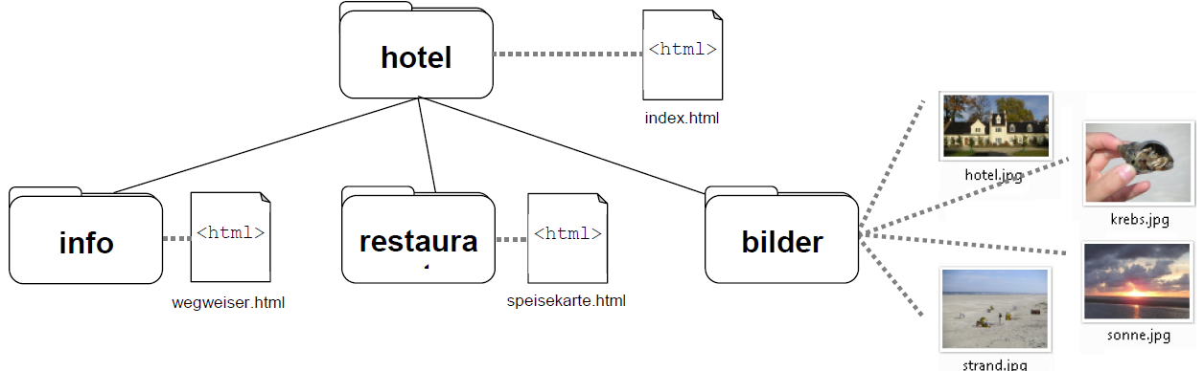
5.1 Webseiten in Ordnern organisieren
Aufbau der Ordnerstruktur
Um den Überblick über Ihre Dateien zu behalten, sollten Sie Ihre Webseiten in Ordnern organisieren. Der oberste Ordner Ihrer Ordnerstruktur, der alle Dateien und Ordner Ihres Webauftritts enthält, heißt Wurzelverzeichnis oder Stammordner (engl.: root directory).
Die Startseite, z. B. index.html, muss sich direkt im Wurzelverzeichnis befinden.
Konventionen für Namen von Dateien und Ordnern:
Kleinschreibung, keine Umlaute, keine Sonderzeichen, keine Leerzeichen

Slide 4
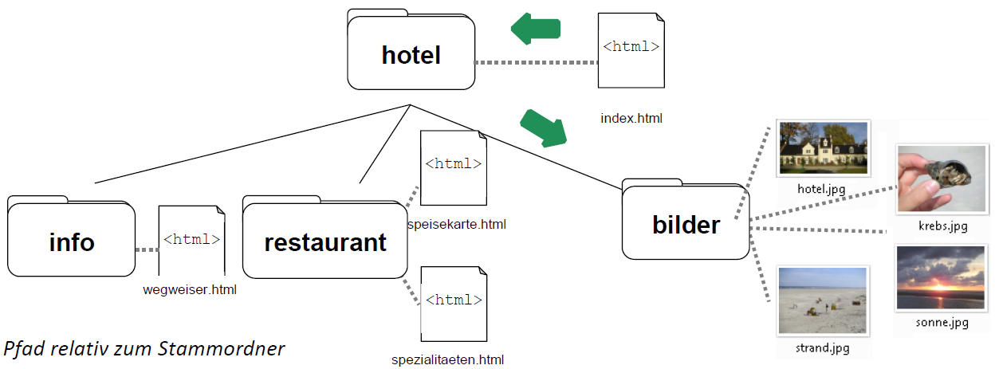
5.2 Relative und absolute Pfade definieren
Relative Pfade verwenden
Wenn Sie eine Datei in einen anderen Ordner verschieben, müssen Sie alle Verknüpfungen zu dieser Datei aktualisieren, indem Sie den neuen Pfad angeben..
Pfad zu einer Datei in einem Unterordner

Slide 5
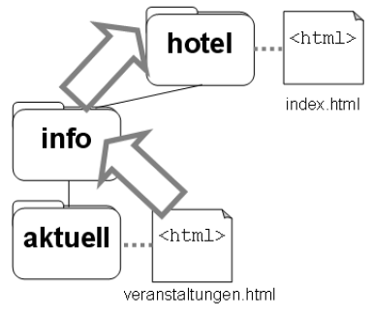
Sie können auch relative Pfade zu Dateien festlegen, die sich weiter oben in der Ordnerstruktur befinden. Mithilfe von zwei Punkten, gefolgt von einem Schrägstrich, teilen Sie dem Webserver mit, dass er die Zieldatei eine Ebene höher in der Ordnerstruktur findet.

Slide 6
Absolute Pfade verwenden
Sie können auch absolute Pfade definieren, indem Sie die komplette Adresse der zu findenden Datei angeben. Absolute Pfade werden beispielsweise für Hyperlinks zu anderen Webseiten im Internet verwendet.
Um Daten verlässlich zu transportieren, sind Protokolle notwendig. In diesen ist geregelt, wie Daten abgerufen und übertragen werden, aber auch, was bei Fehlern geschehen soll. Für die Übertragung von Webseiten verwenden Sie das Hyper Text Transfer Protocol (http) oder das Hypertext Transfer Protocol Secure (https).
Bei letzterem werden die Daten verschlüsselt übertragen, was das Mitlesen (auf legalem Weg) verhindert.

Slide 7
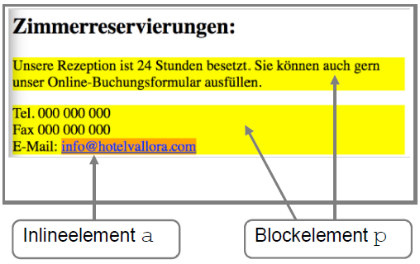
5.3 Elemente mit unterschiedlicher Darstellung
HTML-Dokumente sollten Sie streng nach logischen Gesichtspunkten auszeichnen. Verwenden Sie beispielsweise keine Überschrift, wenn ein Text groß dargestellt werden soll.
Darstellungsvarianten
Blockelemente sind Elemente, die einen eigenständigen Absatz im Textfluss erzeugen. Dazu gehören zum Beispiel alle Überschriften, Listen (aber keine Listenpunkte) und Absätze.
Elemente, die in den Zeilen bleiben, nennt man Inline-Elemente (von engl. line = Zeile).
Daneben gibt es zahlreiche weitere Darstellungsmöglichkeiten: Tabellen, Tabellenzellen, geordnete und ungeordnete Listen, Listeneinträge, Bilder – all diese Elemente verhalten sich unterschiedlich.

Slide 8
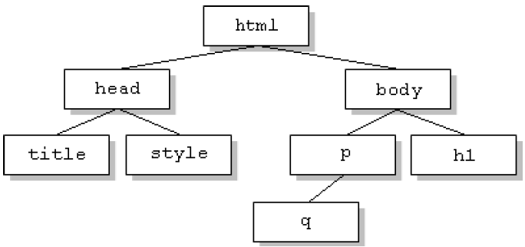
5.4 Elemente richtig verschachteln
Die Beziehung zwischen Elementen wird anschaulich mit Eltern-Kind-Beziehungen beschrieben.
Es gibt Geschwister-Elemente, Eltern-Elemente, Kind-Elemente, Vorfahren-Elemente und Nachfahren-Elemente.
Achten Sie auf die richtige Reihenfolge der Tags!

Slide 9
Übungen
1. Erstellen Sie im Stammordner Uebung05 einen neuen Ordner mit dem Namen stylesheets.
2. Verschieben Sie die Stylesheets hotelstyles und vallorastyles in den Ordner stylesheets.
3. Passen Sie die Verknüpfungen zum Stylesheet dem neuen Speicherort an.
4. Verschieben Sie die Webseite wegweiser in den Ordner info und passen Sie sowohl den zurück-Link als auch die Links zum Stylesheet dieser Seite an.
5. Verschieben Sie die Webseite ausfluege.html in den Ordner info und passen Sie hier die Links zum Stylesheet, zur Startseite sowie die URL des img-Elementes entsprechend an.
6. Öffnen Sie die Webseite index und passen Sie den Hyperlink zur Webseite wegweiser an, sodass dieser zum neuen Speicherort dieser Datei führt.
7. Geben Sie einen beliebigen Html-Kommentar oben in der Webseite wegweiser ein.
8. Testen Sie die Webseiten und ihre Links im Browser.

